Slide 1

Дневник проведения декады «Юные покорители космоса»
в МДОАУ «Детский сад № 102» г. Орска

Slide 2
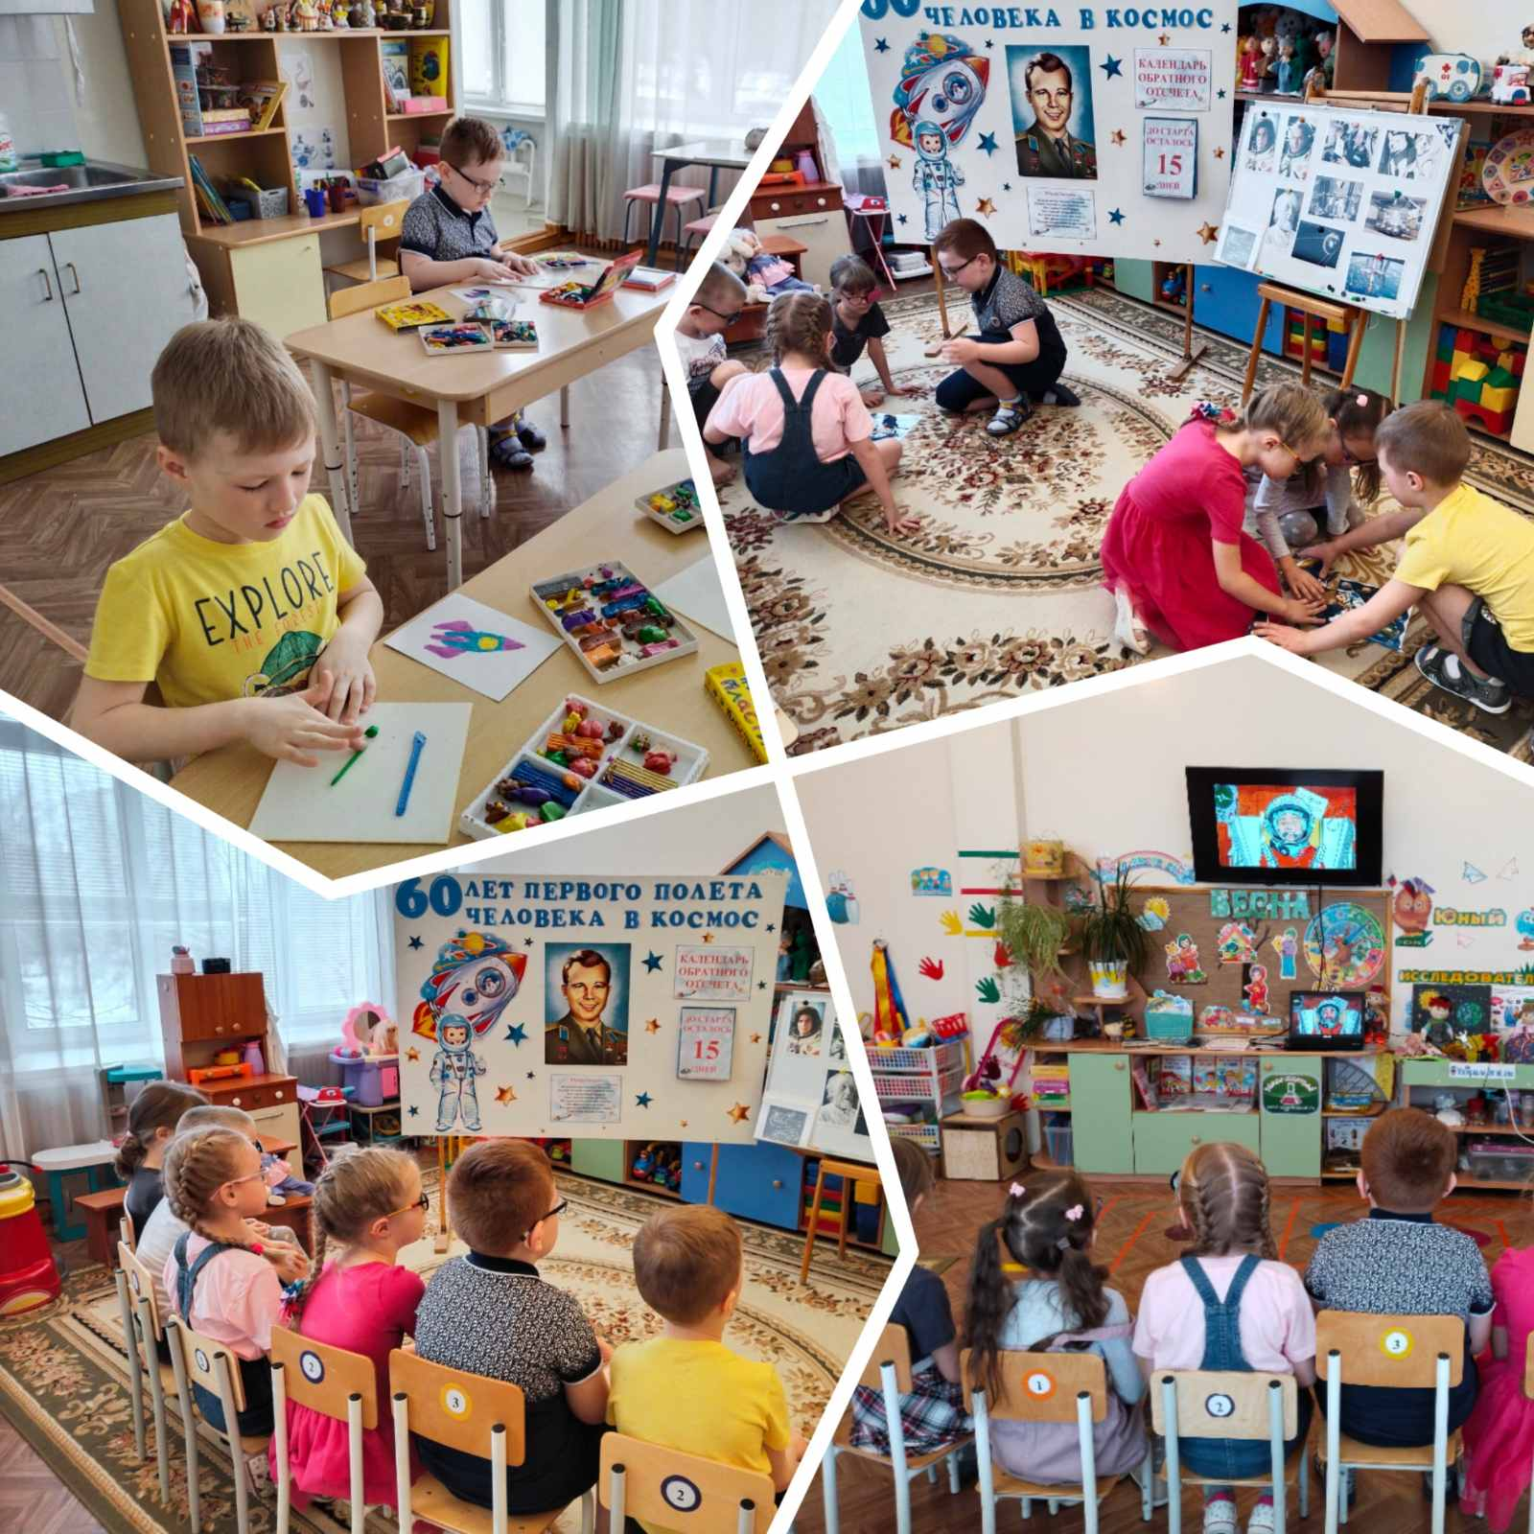
ДЕНЬ ПЕРВЫЙ
Образовательная деятельность

Slide 3
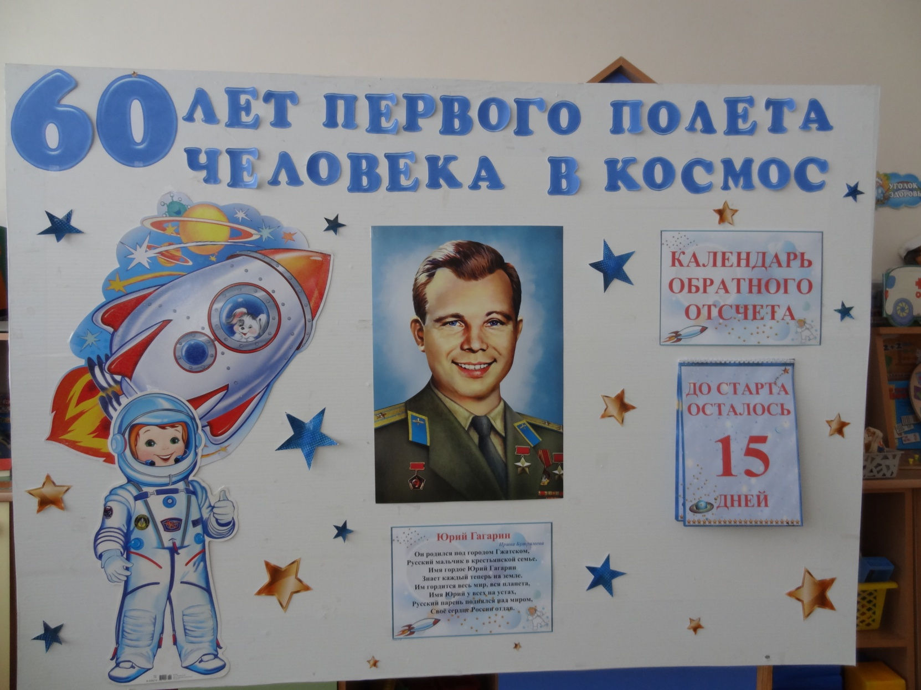
Открытие календаря
обратного отсчета

Slide 4
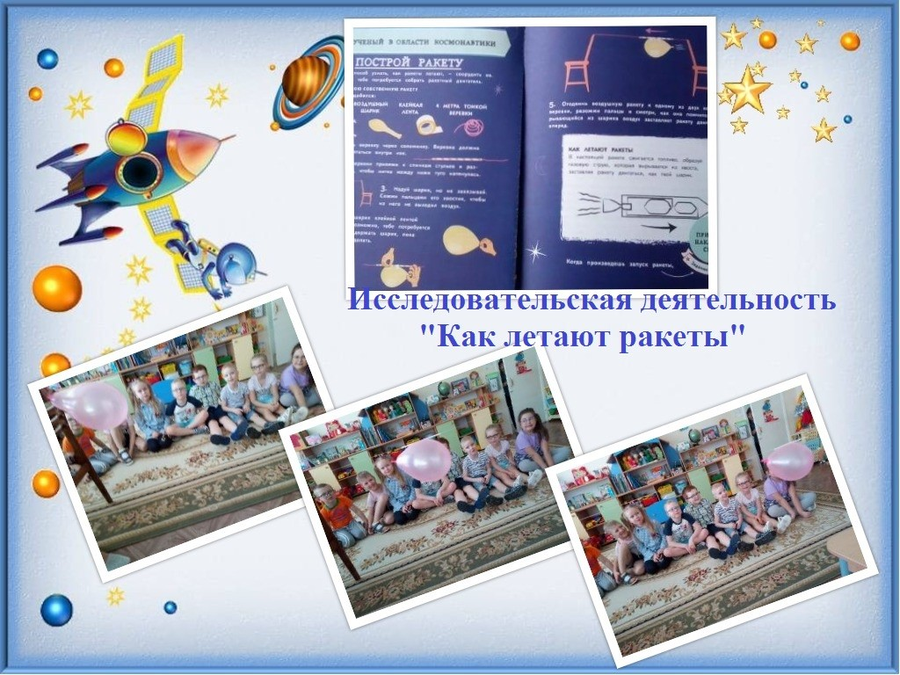
ДЕНЬ ВТОРОЙ
Просмотр презентаций о космосе и исследовательская деятельность

Slide 5
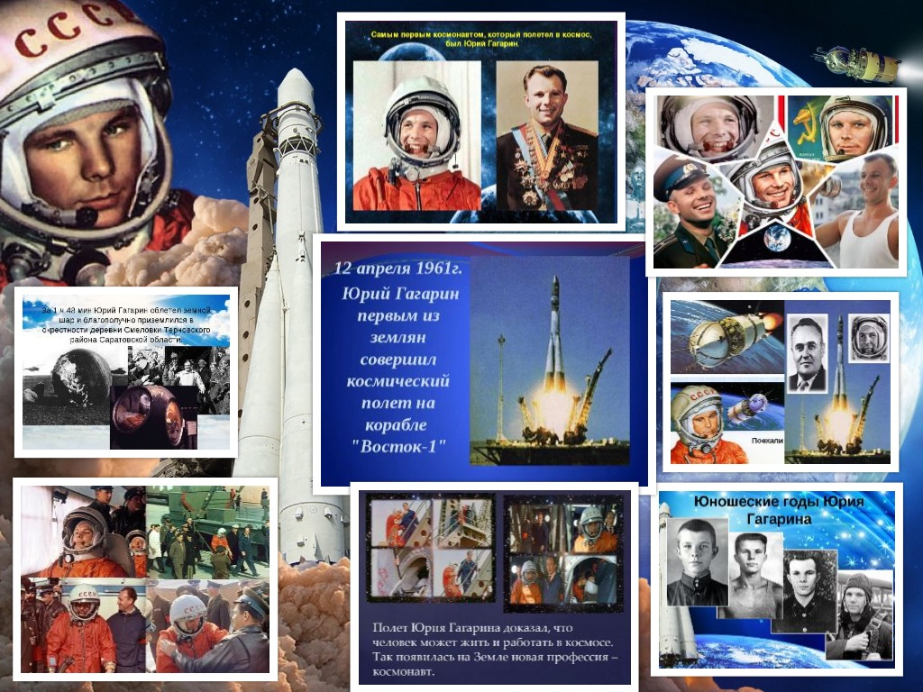
ДЕНЬ ТРЕТИЙ
Коллаж «Первый космонавт»

Slide 6
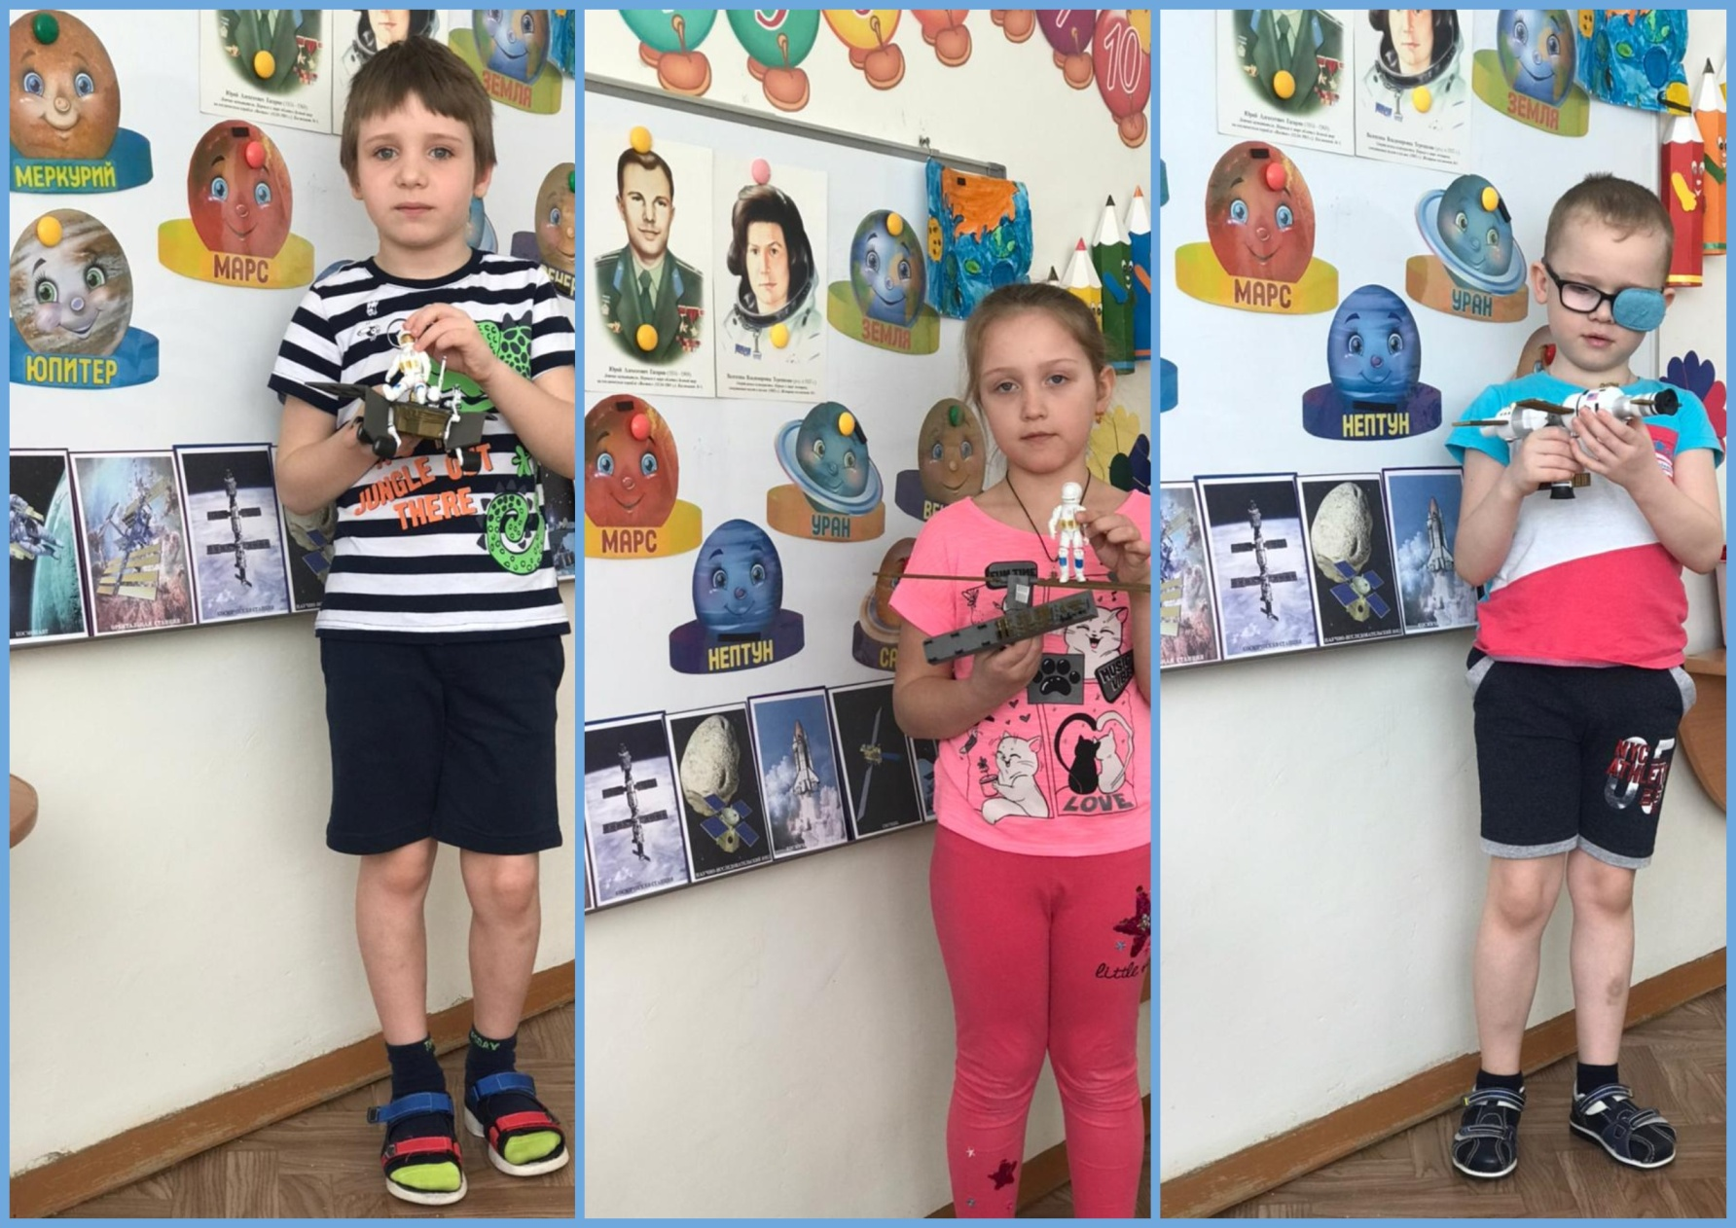
ДЕНЬ ЧЕТВЕРТЫЙ
«Космические атрибуты»

Slide 7
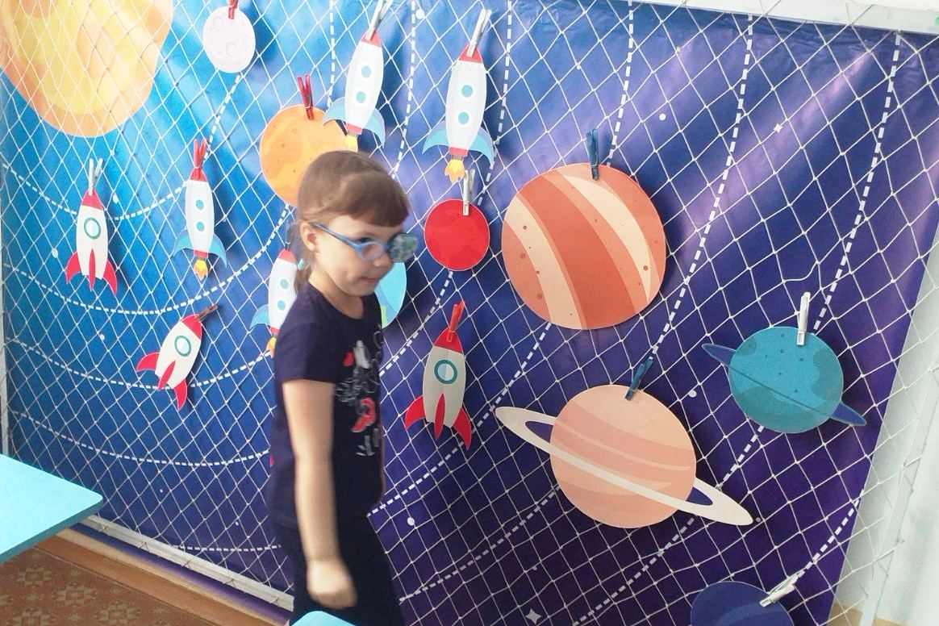
ДЕНЬ ПЯТЫЙ
«Космический тренажер»

Slide 8
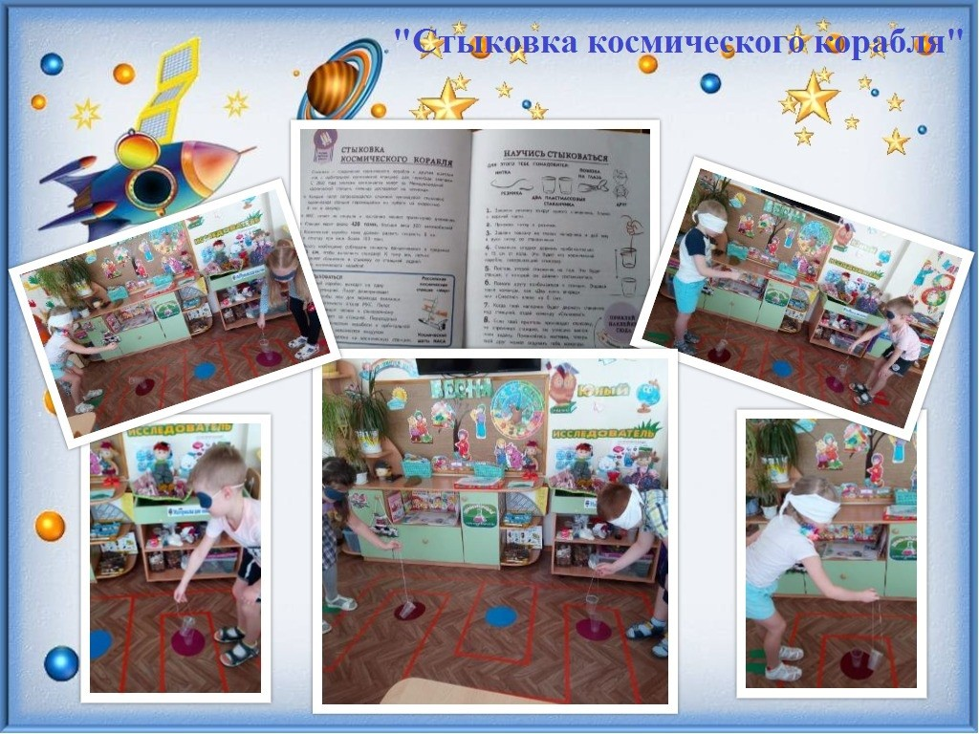

Slide 9
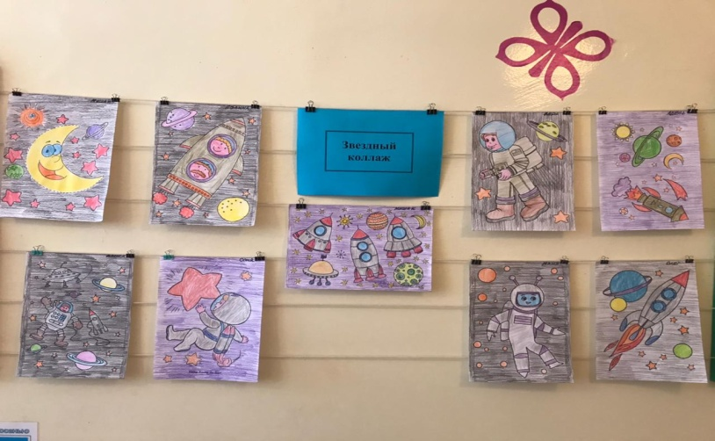
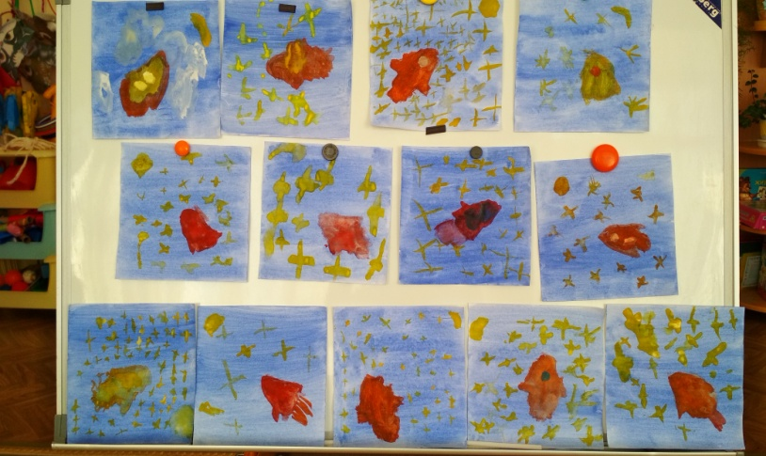
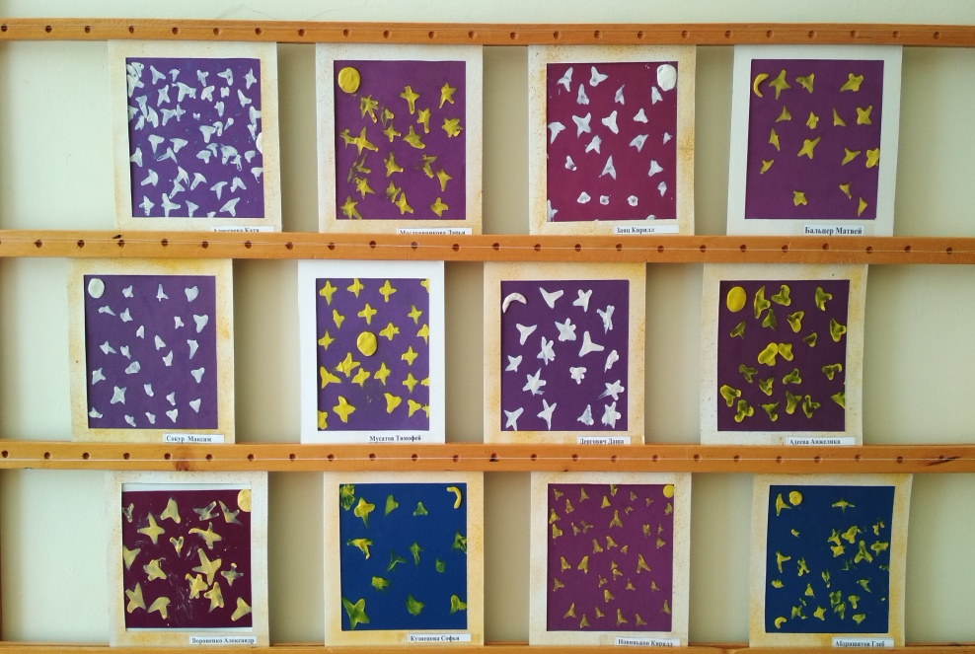
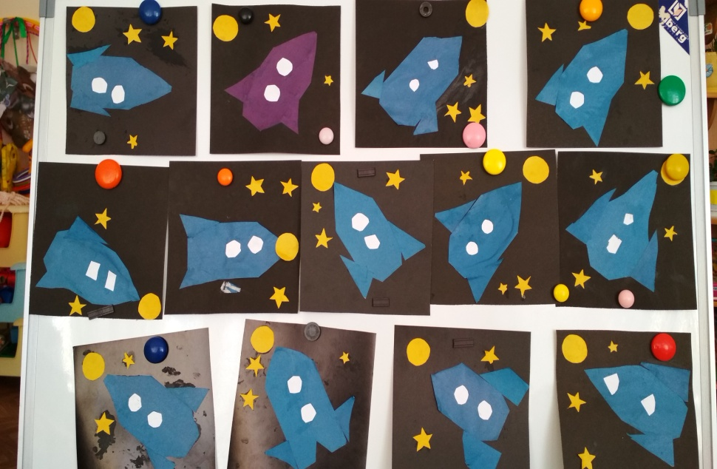
ДЕНЬ ШЕСТОЙ
«Продуктивная деятельность»

Slide 10
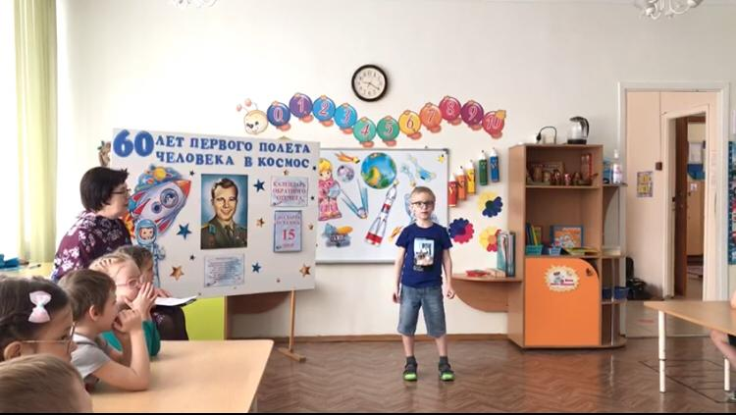
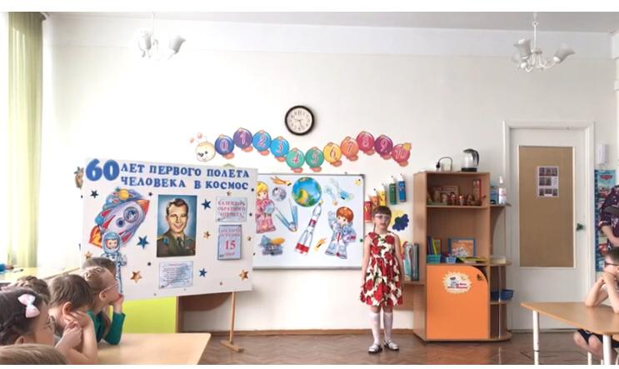
КОНКУРС ЧТЕЦОВ

Slide 11
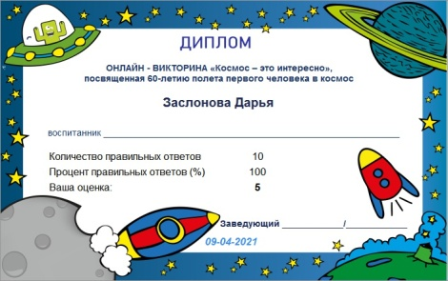

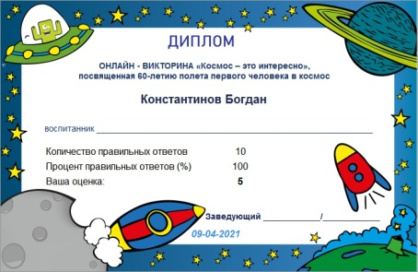
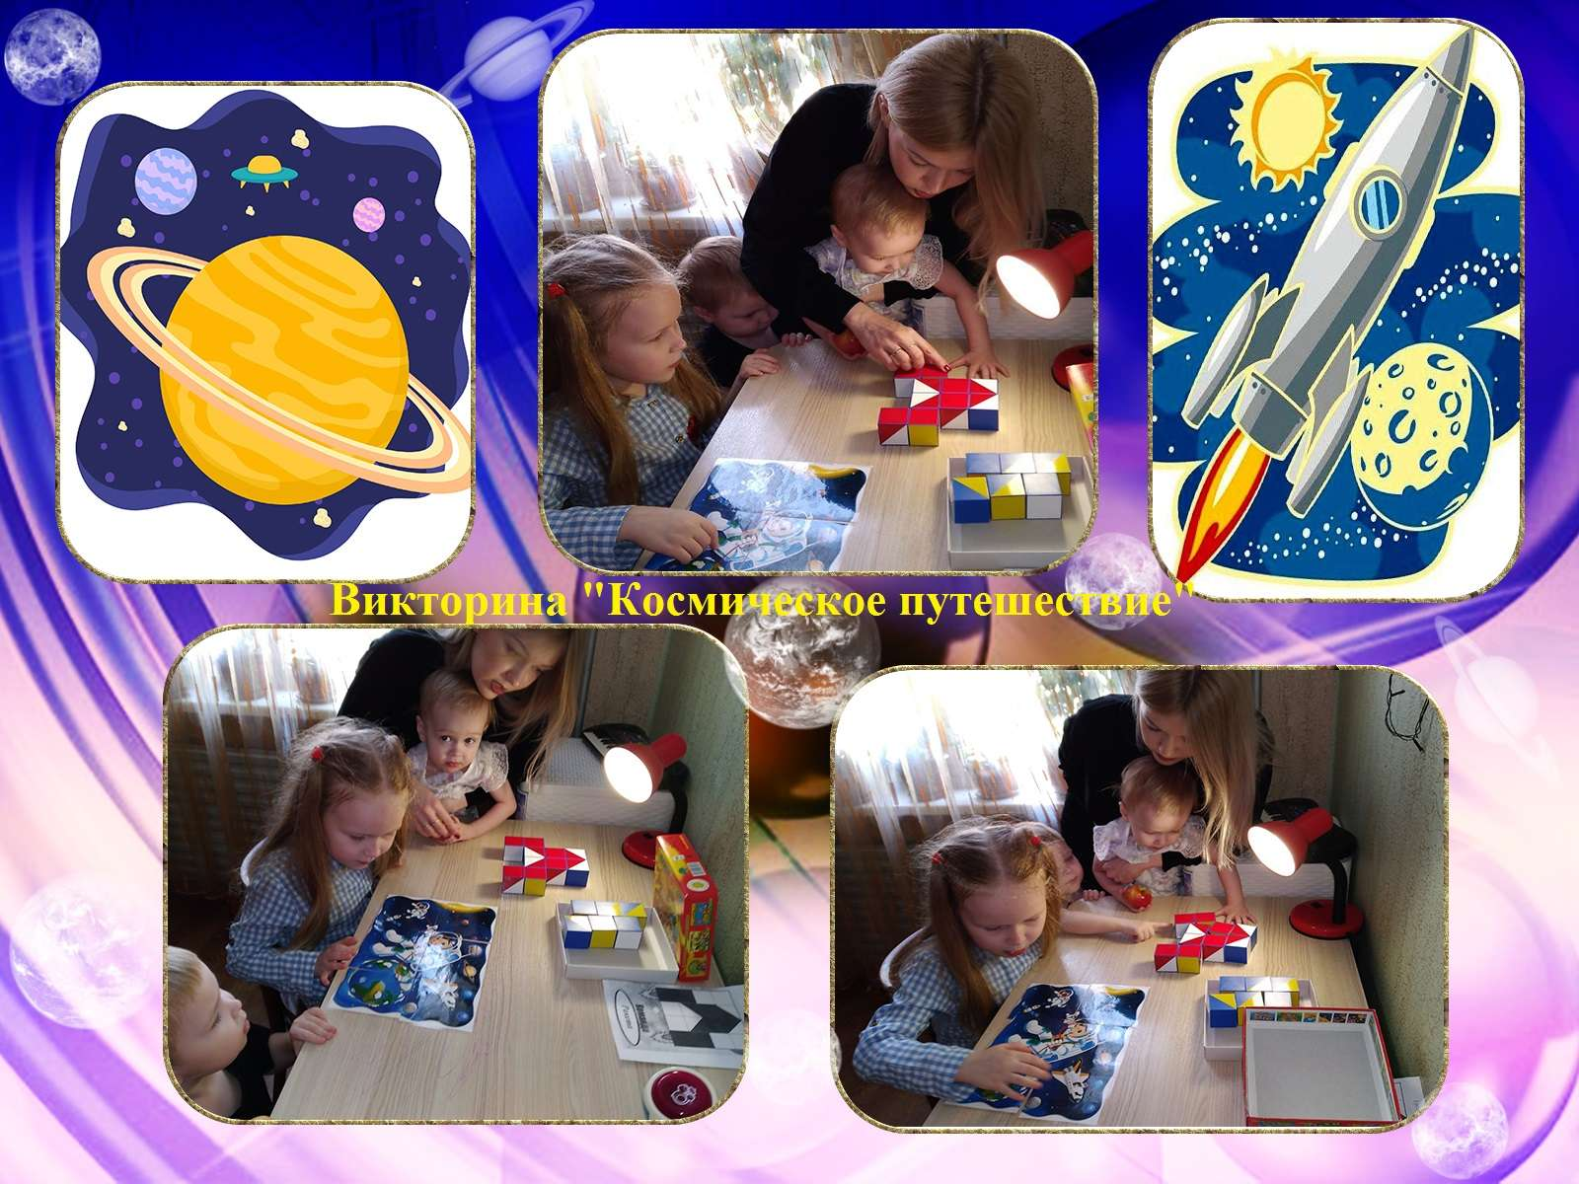
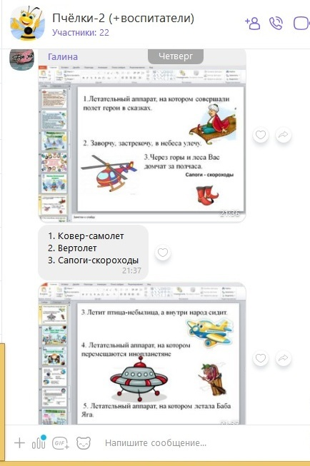
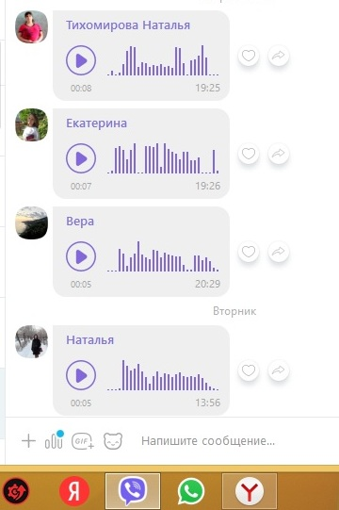
ДЕНЬ СЕДЬМОЙ
Викторины для детей и родителей о космосе

Slide 12
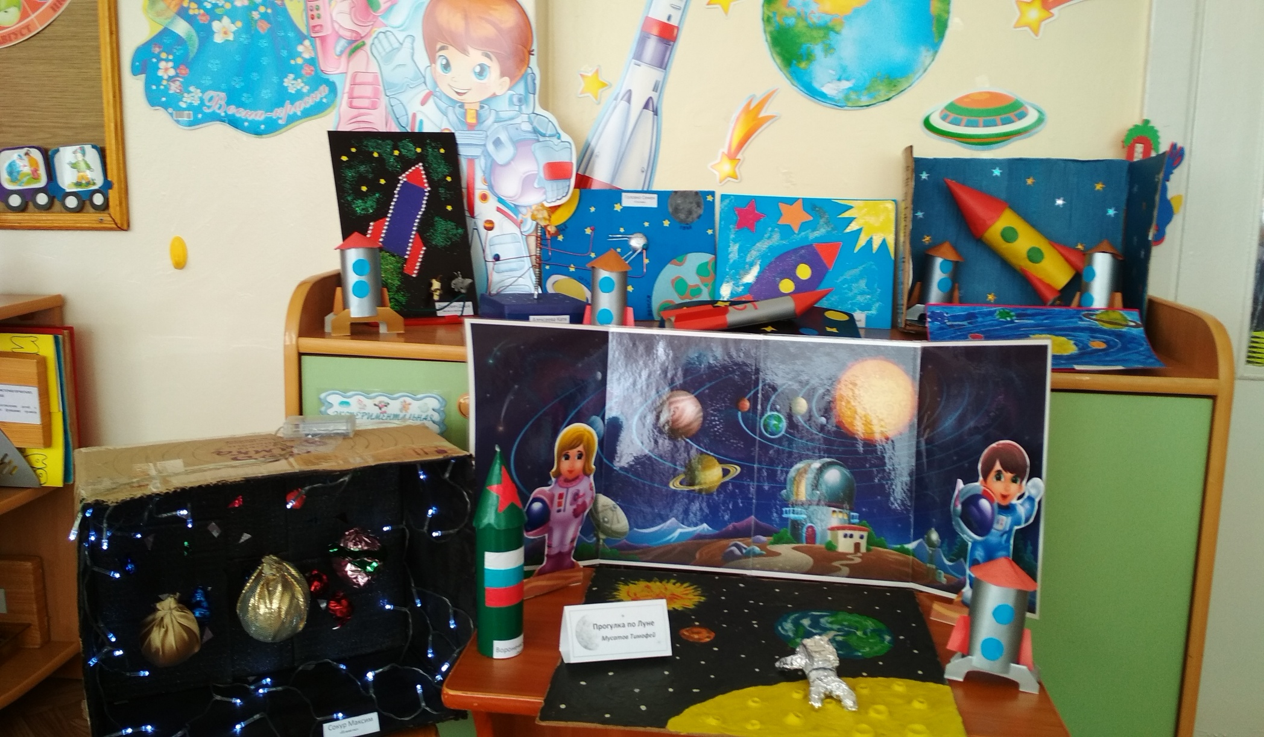
ДЕНЬ ВОСЬМОЙ
Конкурс поделок

Slide 13
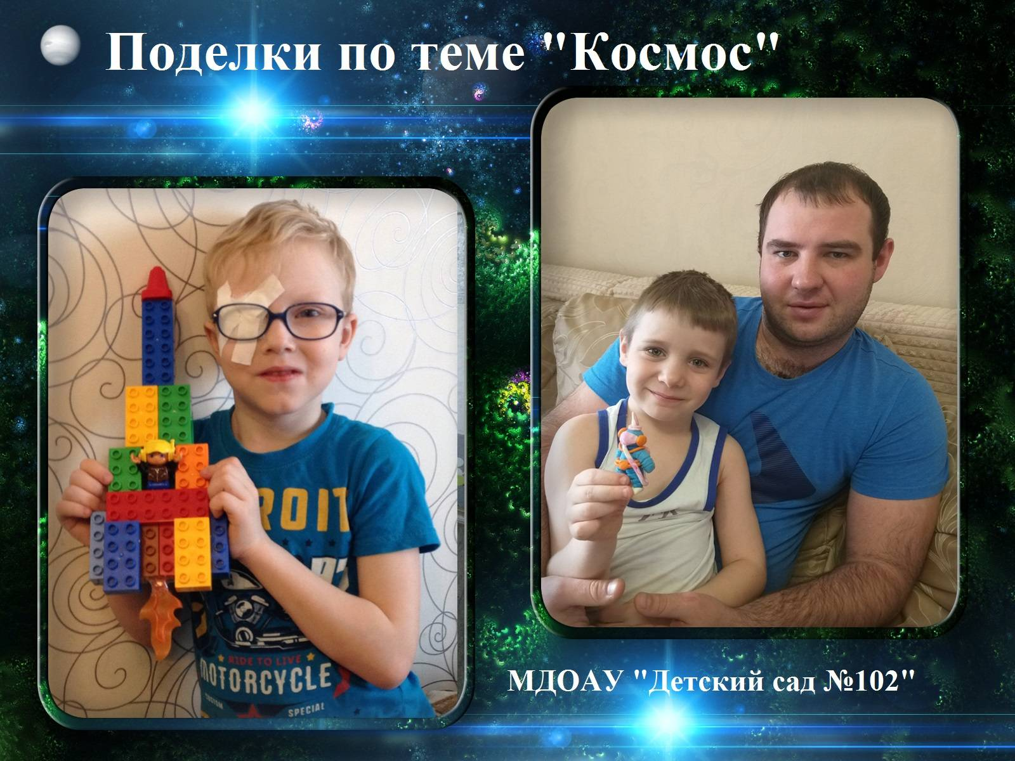
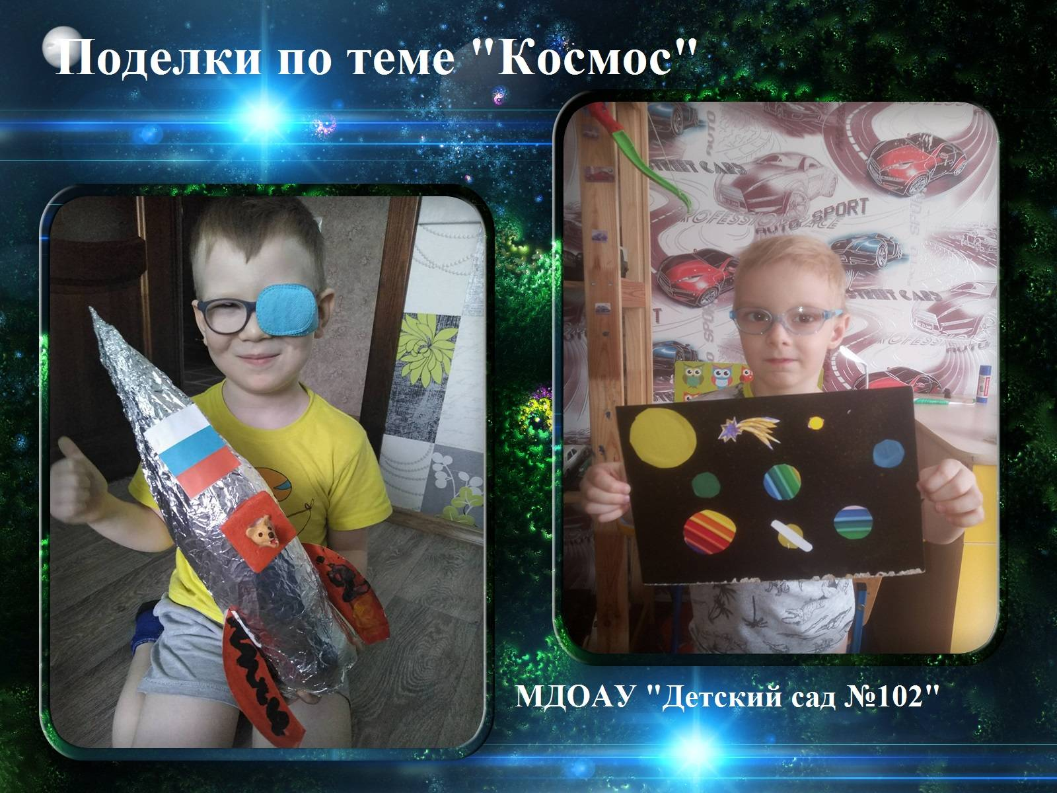

Slide 14

ДЕНЬ ДЕВЯТЫЙ
Участие в акции

Slide 15
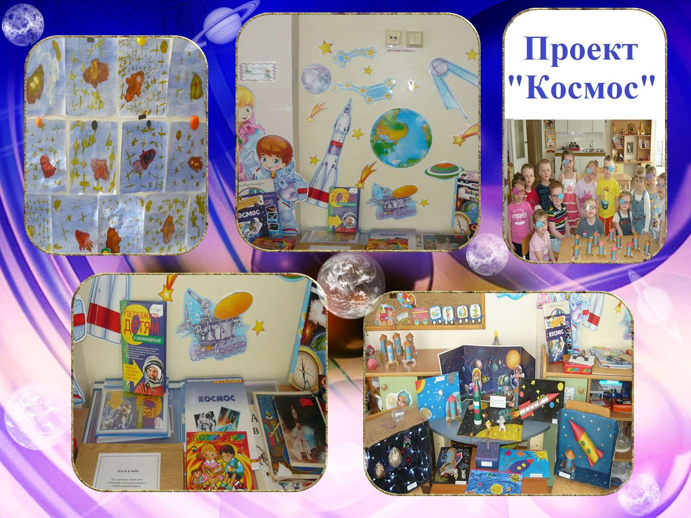
ДЕНЬ ДЕСЯТЫЙ
Подведение итогов проекта

